Slide 1



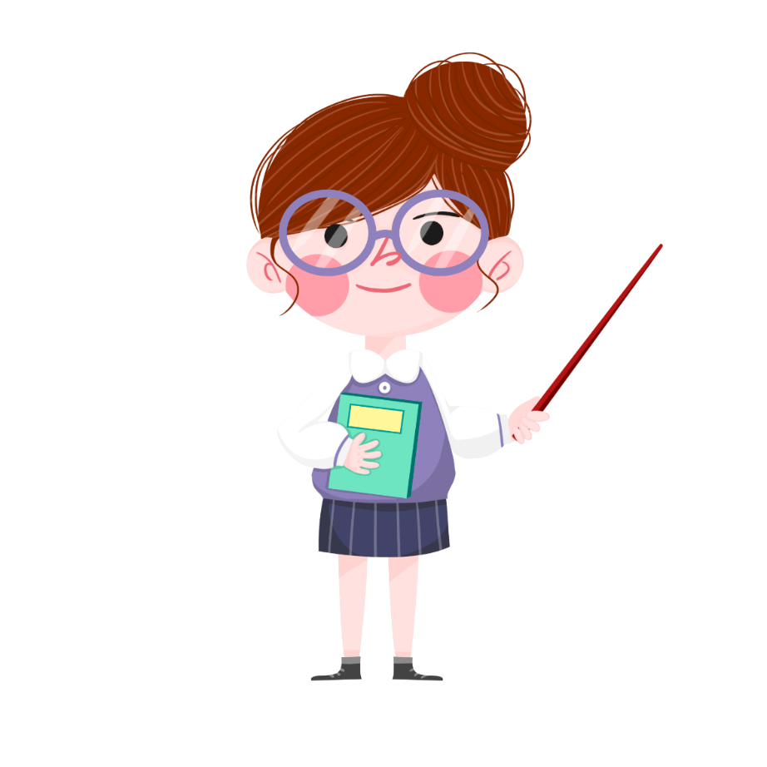

Slide 2


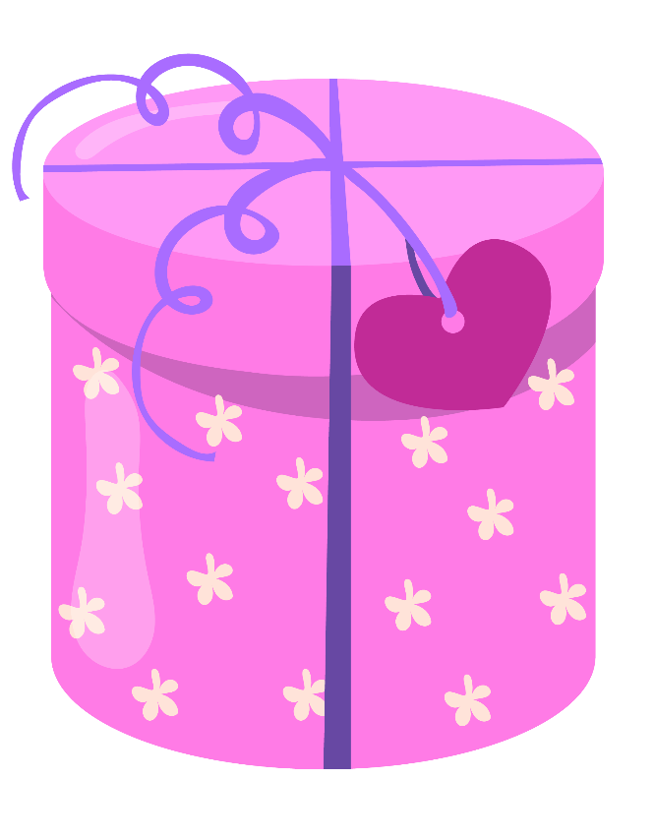


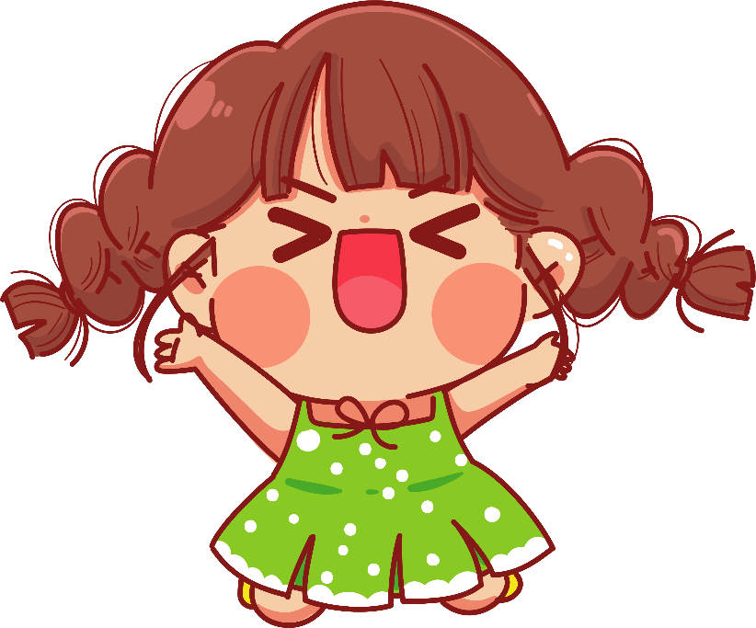




Slide 3





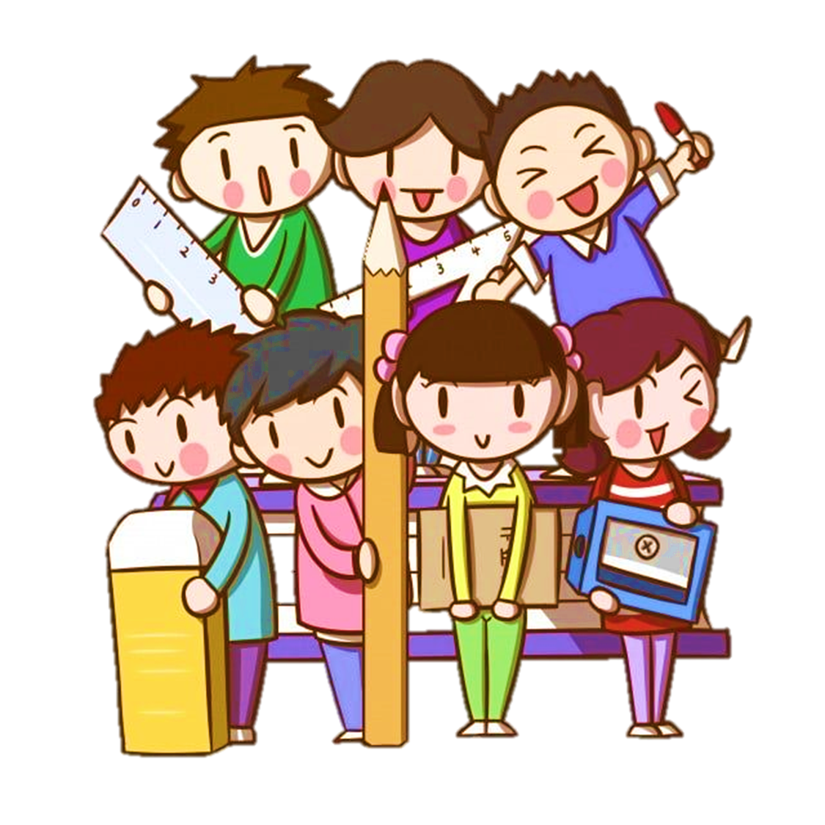


Slide 4


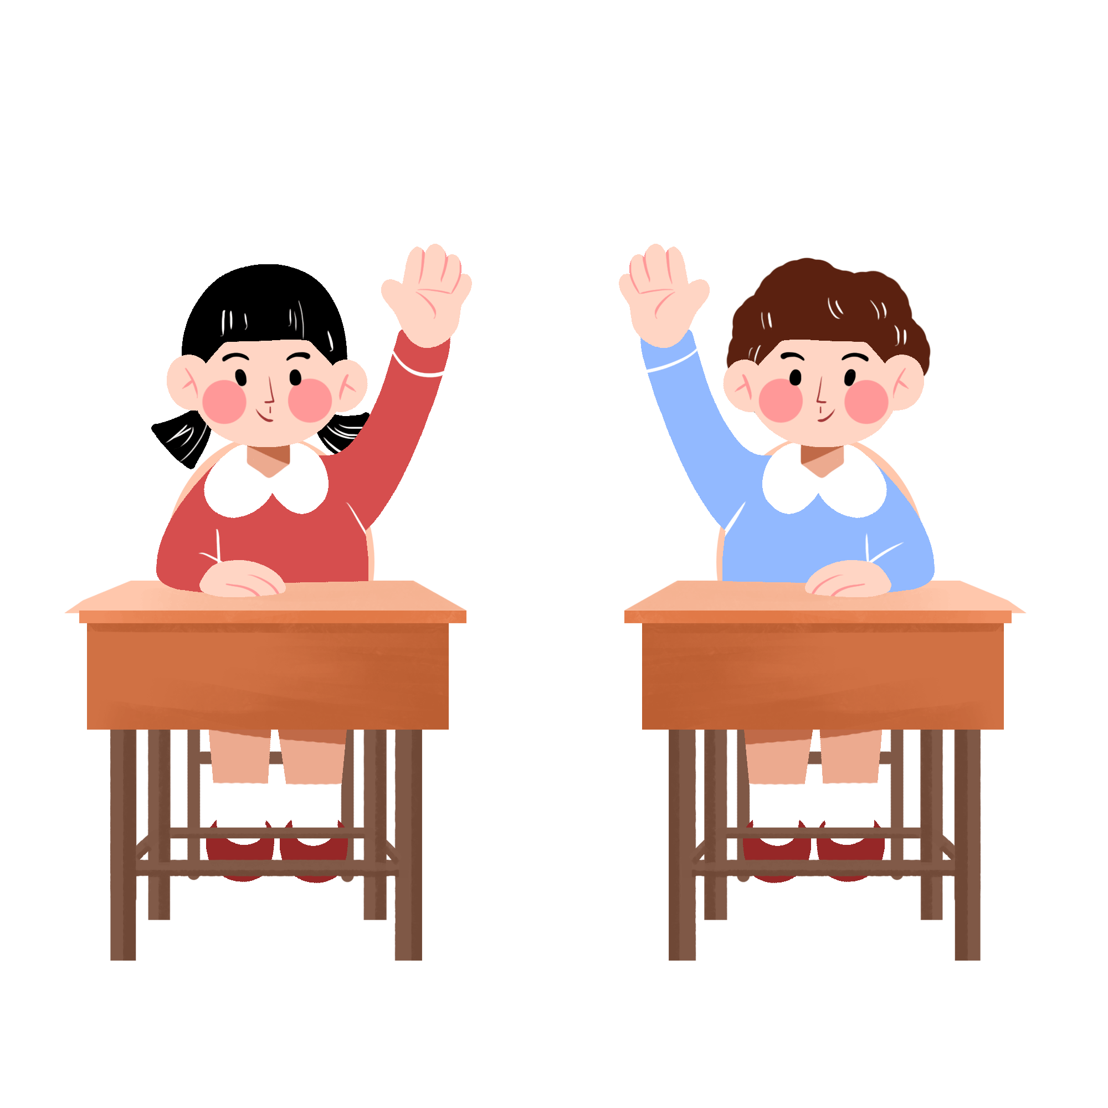


Slide 5


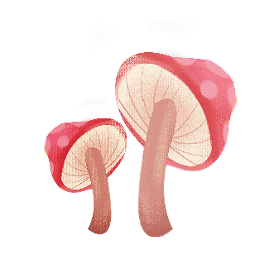
Chia sẻ những cảm xúc tiêu cực mà em đã gặp phải và cách em kiềm chế cảm xúc đó.

Slide 6


Slide 7

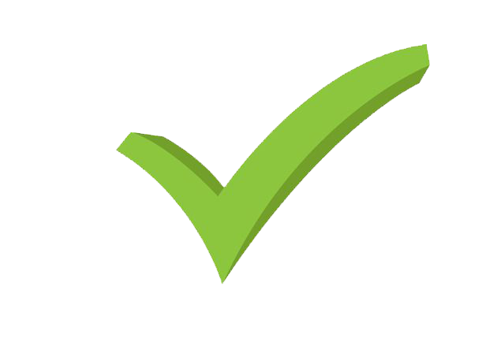
Em hãy thực hiện những hành động sau khi thấy tức giận, mệt mỏi, lo lắng, căng thẳng,…
Hít thở sâu;
Đếm chậm rãi từ 1 đến 10;
Nghe nhạc nhẹ;
Đi dạo;
Trò chuyện với người thân.

Slide 8
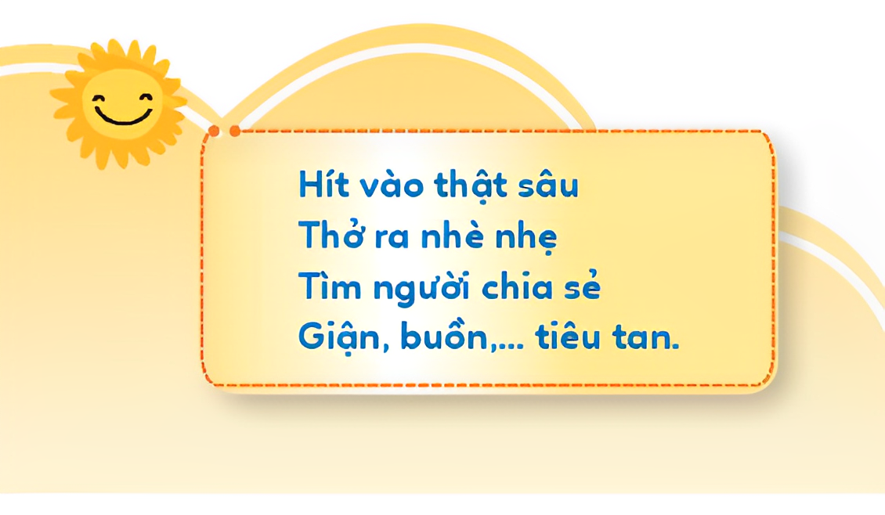

Chúng mình hãy

Slide 9

Dặn dò
- Ghi nhớ và thực hiện thông điệp.
- Xem trước bài tiếp theo.

